Slide 1
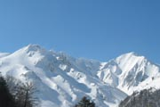
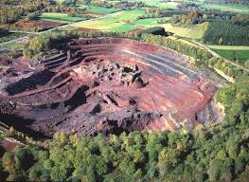
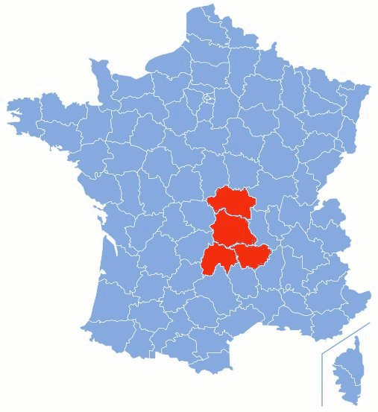
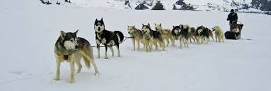
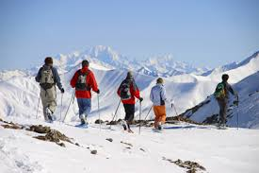
SEJOUR PEDAGOGIQUE 4èmes AUVERGNE
Lundi 23 janvier 2017
–
Vendredi 27 janvier 2017

Slide 2
OBJECTIFS DU SEJOUR
Découvrir le milieu de la montagne au travers des activités sportives et environnementales.
Découvrir une grande entreprise multinationale Michelin.
Découvrir des métiers de différents secteurs (parcours avenir et EPI)
Elaborer une production collective pour rendre compte du séjour;
Apprendre à vivre en communauté.

Slide 3
EN RESUME…
Un séjour de découverte pluridisciplinaire (histoire, géographie, SVT, EPS),
Une implication dans les parcours Avenir et citoyen,
Un travail de production collective

Slide 4
RAPPEL DES REGLES DURANT LE SEJOUR
Téléphones portables: modification en raison de problèmes survenus récemment: les portables ne seront remis aux élèves que de 18H à 20H.
Nous emporterons plusieurs appareils photos du collège.
Règles de sécurité sur les pistes
Règles de vie dans le centre
Objets de valeur à éviter et argent de poche possible
Le règlement intérieur du collège s’applique durant le séjour.

Slide 5
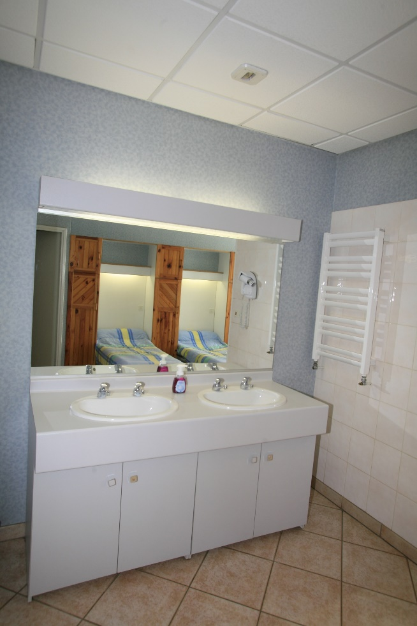
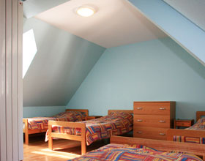
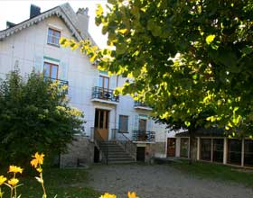
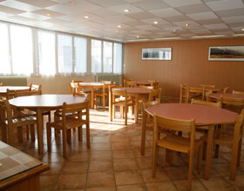
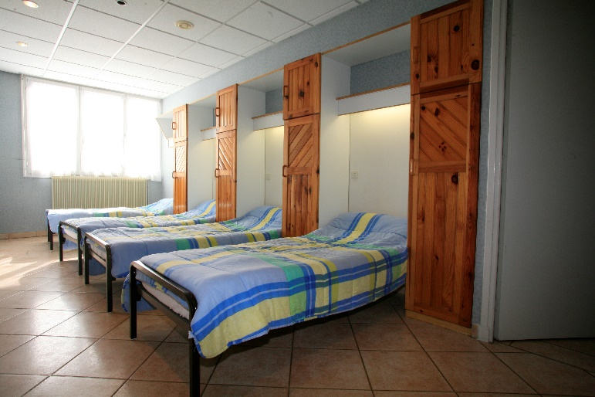
HEBERGEMENT
LE CENTRE LES PINSONS-LA MARJOLAINE

Slide 6
TROUSSEAU
Rappel matériel spécifique ski:
Combinaison ou blouson + pantalon de ski (étanches)
Lunettes de soleil et/ou masque
Bonnet, snood
3 Paires de chaussettes de ski
Paire d’après-skis
Gants de ski (si possible 2 paires)
Crème solaire
Si possible, marquez-les au nom de l’élève.

Slide 7
Ne pas surcharger la valise…:
Les draps sont fournis (literie anti-acariens)
Prévoir un petit sac à dos pour le pique-nique, les goûters (matin et après-midi) du lundi 23.
Bloc-notes + stylo pour prise de notes le soir (préparation du diaporama).
Pas de friandises excessives…
Si traitement médical: mettre dans une poche transparente au nom de l’élève l’ordonnance + les médicaments.
Si allergies alimentaires, prévenir rapidement (fromage…!).
Si changement de téléphone, prévenir avant le départ (fiche ce soir).

Slide 8
PROGRAMME

Slide 9
LUNDI 23 JANVIER 2017
Rendez-vous devant le collège à 5h00
Trajet vers le site de LEMPTEGY à Saint-Ours-les-Roches
13H-16H30: visite guidée du site volcanique
18H: récupération du matériel de ski au Mont-Dore.

Slide 10
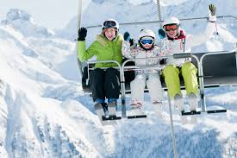
MARDI 24 JANVIER 2017
Matinée Randonnée raquettes autour du lac de Guéry
Déjeuner sur les pistes
Après-midi: Ski au Mont-Dore (1è séance)

Slide 11
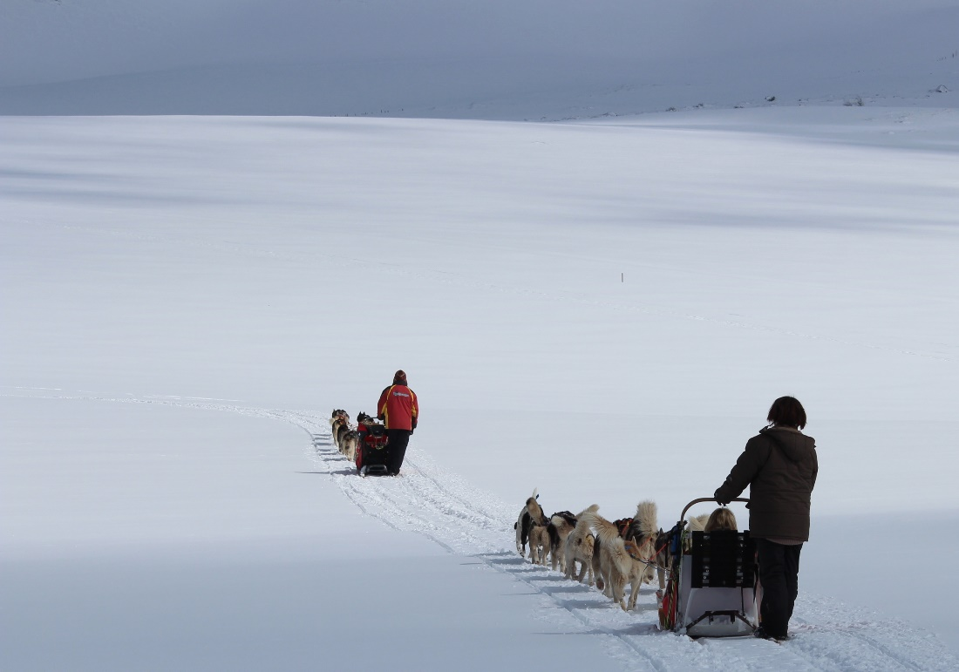
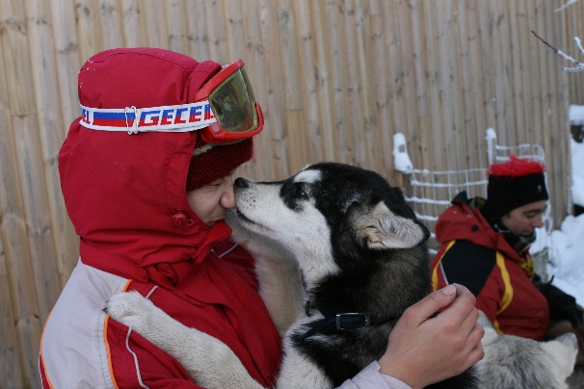
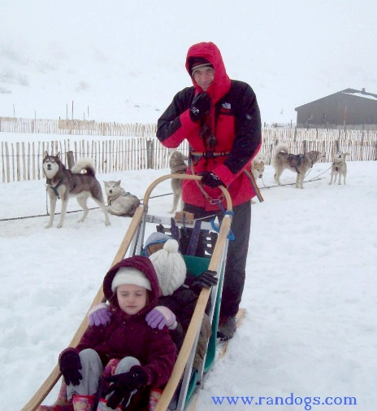
MERCREDI 25 JANVIER 2017
Matinée ski au Mont-Dore (2è séance)
Déjeuner sur les pistes
Activités chiens de traineaux, découverte du métier de musher à Chastreix (association Randogs)

Slide 12
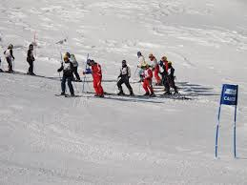
JEUDI 26 JANVIER 2017
Journée de ski (3è et 4è séances)
(Rencontre avec des professionnels des pistes de ski: gendarmerie de haute montagne).
Remise du matériel
de ski

Slide 13
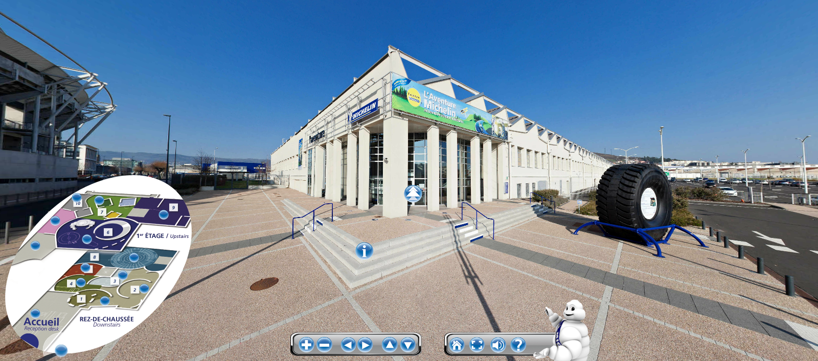
VENDREDI 27 JANVIER 2017
Matinée détente
Rangement des chambres (valises)
Après-midi: Visite de l’aventure Michelin à Clermont-Ferrand
Retour au collège vers 00H00

Slide 14
Nous déposerons un article sur le site du collège chaque soir.
Nous pourrons ainsi vous préciser l’heure du retour dans la soirée du vendredi.
Prochain versement à effectuer: 3/12
Bons vacances (après le séjour).

